Slide 1
HISTORIA DE PALABRAS:
AZAFATA / -TO
EN LOS DICCIONARIOS
Y EN LOS CORPORA

Slide 2
azafato, ta
De azafate.
1. m. y f. Persona encargada de atender a los pasajeros a bordo de un avión, de un tren, de un autocar, etc. 1948-1963 / DRAE 1956 (“Camarera distinguida…” hasta 1992).
2. m. y f. Empleado de compañías de aviación, viajes, etc., que atiende al público en diversos servicios.
1964 / DRAE 1970.
3. m. y f. Persona que, contratada al efecto, proporciona informaciones y ayuda a quienes participan en asambleas, congresos, etc.
1986 / DRAE 1983.
4. f. Criada de la reina, a quien servía los vestidos y alhajas que se había de poner y los recogía cuando se los quitaba.
1600 / AUTORIDADES
AZAFATE, ‘canastillo llano y con borde de poca altura, bandeja’, del ár. sáfaƫ ‘cesta de hojas de palma’, ‘enser donde las mujeres ponen sus perfumes y otros objetos’.
1.ª doc.: Açafate 1496, BHisp. LVIII, 87; 1582, López de Velasco.
Dozy, Gloss., 222; Eguílaz, 317. Es normal el traslado del acento en hispanoárabe. Del mismo origen: port. açafate, cat. safata: éste quizá de origen castellano (no conozco datos anteriores al S. XVIII); a su vez, en el castellano común, azafate ha sido reemplazado por el portuguesismo BANDEJA. En Colombia y la Argentina azafate designa hoy una jofaina, y en Chile una fuente (Toro, BRAE IX, 541), quizá por influjo de ZAFA ‘jofaina’, palabra de origen arábigo, pero sin relación etimológica con azafate.
DERIVADOS
Azafata [1582: Argote de Molina], como explica Aut. «llámase azafata por el azafate que tiene en las manos mientras se viste la reina»; hoy se ha restaurado este arcaísmo para designar a las stewardesses de los aviones.
azafate.
Del ár. hisp. *assafáṭ, y este del ár. clás. safaṭ, canastillo. XV (aç-).
1. m. Canastillo, bandeja o fuente con borde de poca altura, tejidos de mimbres o hechos de paja, oro, plata, latón, loza u otras materias.
2. m. Col. Jofaina de madera.

Slide 3
Al dicho Fernando de Covarruuias, por las manos de bordar de filo de oro dos sonbreros e dos açafates para lo qual le dio la prinçesa el filo de oro, 3.000 mrs. (1477 – 1491, [Anónimo] Cuentas de Gonzalo de Baeza, tesorero de Isabel la Católica).
2.746. Una baçía de plata pequeña, con pie bajo, toda lisa, la falda un poco vertiente hacia fuera; tiene una quarta menos un dedo de diámetro y una ochava larga de alto, con dos mascarones en el cuerpo por la parte de fuera, de que asen dos sortixas que sirven de asas; que su Magestad mandó hacer para enfriar de verano en la cámara con las dichas dos cantimplorillas; que pesa quatro marcos, tres onzas, dos ochavas y media. Tasada la hechura en tres ducados, que juntos con el peso monta todo diez mill y ochoçientos y setenta y nueve maravedís.- Dióse para serviçio de la Infanta doña Ana por çédula de su Magestad, y entregado a su azafata, doña Estefanía Romero de Villaquirán (c 1600, Inventarios Reales. Bienes muebles que pertenecieron a Felipe II).
3

Slide 4
Yo te dije en voz baja:
- ¡Déjame ser tu azafata!
Concha soltó su mano de entre las mías:
- ¡Qué locuras se te ocurren!
- No tal. ¿Dónde están tus vestidos?
Concha se sonrió como hacen las madres con los caprichos de sus hijos pequeños:
- No sé dónde están.
- Vamos, dímelo...
- ¡Si no sé!
Y al mismo tiempo, con un movimiento gracioso de los ojos y de los labios me indicó un gran armario de roble que había a los pies de su cama. Tenía la llave puesta, y lo abrí. Se exhalaba del armario una fragancia delicada y antigua. En el fondo estaban los vestidos que Concha llevara puestos aquel día…
(1902, Ramón María del Valle-Inclán, Sonata de otoño. Memorias del Marqués de Bradomín).
A Juanito Osuna le dicen en París que usted anda en un aprieto en Madrid y se agarra el primer avión aunque tenga que maniatar a la azafata (1948 – 1963, Miguel Delibes, La mortaja).
Mercedes. Lo creerás una ridiculez, ¿verdad?, pues cuando oí hablar a la azafata del avión, me puse pálida. (La remeda.) "A su servisio, señora"... Pronunciar la c de esa forma es una competencia desleal, te lo aseguro. Y creo que voy a tener que hacer un esfuerzo atroz para soportar que alguien te llame Patrisio... (Súbitamente.) Patricio, Patricio, ¿me prometes no hacer caso de la ese? (1957, Joaquín Calvo Sotelo, Una muchachita de Valladolid).
4

Slide 5
Veinticinco horas de vuelo. Al bajar, en el aeropuerto de Tokio, las escalera del aparato, nos sosteníamos difícilmente en pie. Por contraste, las azafatas de tierra y los mozos de pista que nos aguardaban, se encontraban en plena forma. Sonrisas frescas y órdenes tajantes (1964, José María Gironella, El Japón y su duende).
- De pocas victorias neologísticas -apostillé- puede vanagloriarse nuestra Academia. Y me parece observar desde mi mirador costumbrista más que técnico, que cuando triunfa es porque la operación se hace al hilo de algún sector social que está interesado en esa purificación. Los árbitros del fútbol o los locutores de radio, reclamaban una palabra española para sus colegios profesionales. Y de ahí la victoria de esas palabras sobre el referee o el speaker de hace unos años. Y no digamos las steewardess de los aviones. Rechazaron el aeromoza que alguno les proponía; y se agarraron gozosas en cuanto alguno les insinuó lo de azafatas, nombre romántico y cortesano que parece propuesto por don José Zorrilla o el duque de Rivas (1970, José María Pemán, Mis almuerzos con gente importante).
5

Slide 6
Hace aproximadamente un año tuve ocasión de conocer al profesor Carande durante la entrega de los premios Príncipe de Asturias… Y como pudieron ver muchos, renunció al brazo que le ofrecía una azafata para ayudarlo a ir a recoger su diploma, si bien al regresar a su puesto se acercó a ella y le dio un beso (1986, PRENSA, ABC, 14/10/1986 : EL ARTE DE OLVIDAR ES ÚTIL).
Me asocio a aquellos que llaman "azafata" al ángel guardián de los aviones. Merece más este lindo nombre que el de sobrecargo, aeromoza, guardesa, hostess o stewardess. Azafata es una castiza voz arábigo-española; así se llama a la criada de la reina, que le sirve los vestidos y alhajas que ha de poner y los recoge cuando se desnuda. (¿Quién de mis lectores no descubre en sí una secreta vocación de azafato?) (1986, Gutierre Tibón, Aventuras en las cinco partes del mundo (con un brinco a Úbeda).
6

Slide 7
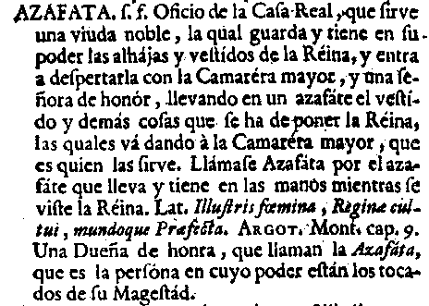
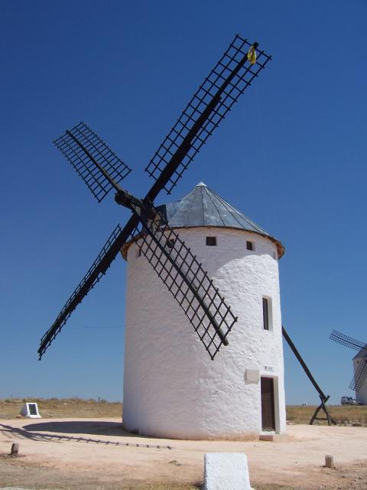
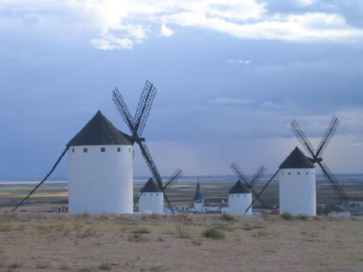
Autoridades
RAE. 1780
Terreros. 1786
Núñez de Taboada. 1825
7

Slide 8
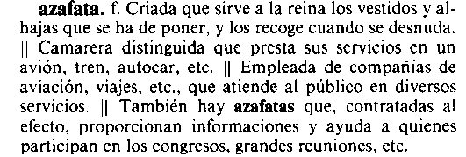
DRAE. 1956
DRAE. 1970
DRAE. 1983
8

